Slide 1
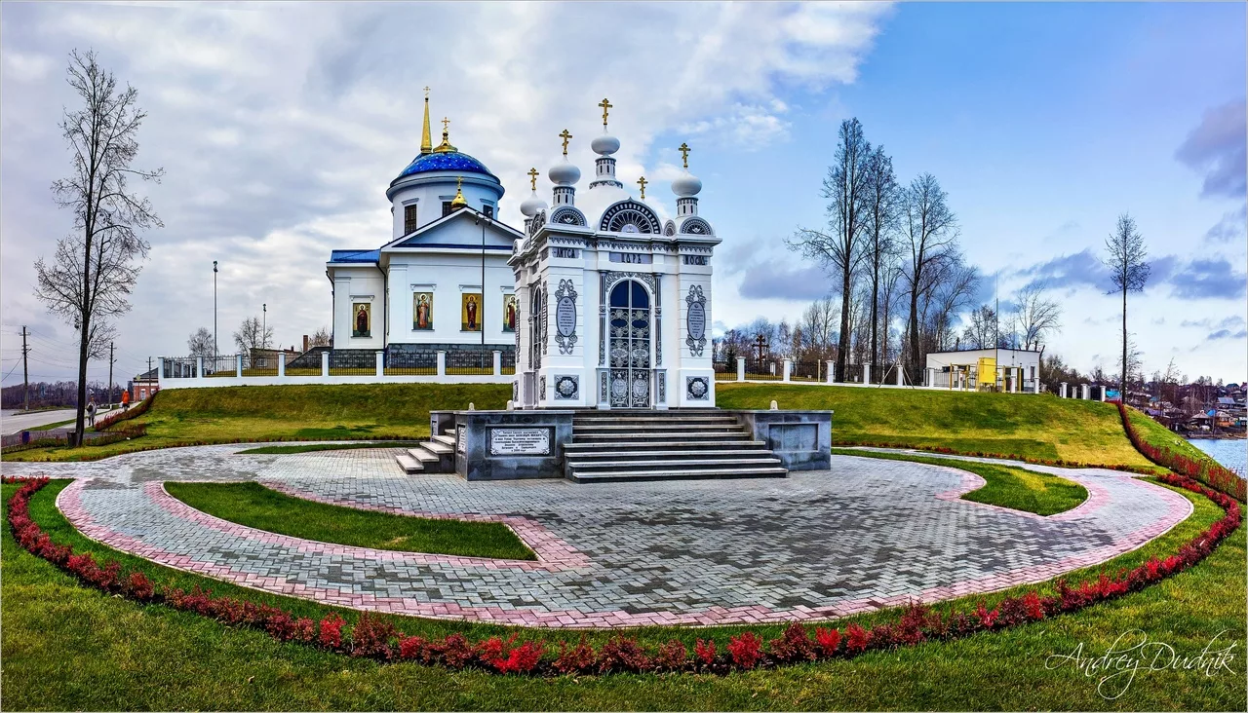
СВЯТЫНИ ЗЕМЛИ ДОБРЯНСКОЙ

Slide 2
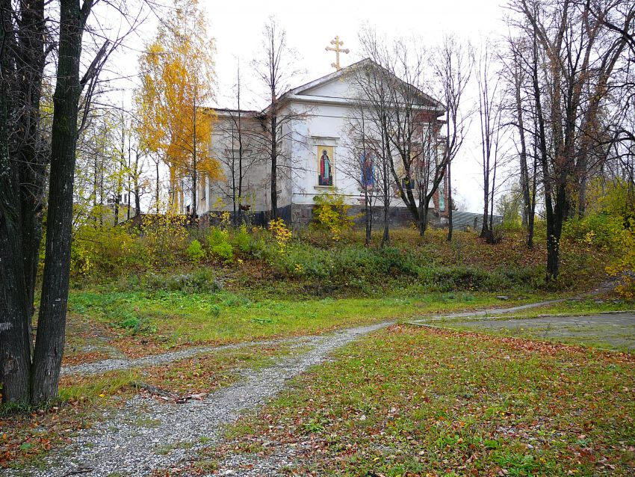
ВИРТУАЛЬНАЯ ЭКСКУРСИЯ ПО ХРАМАМ Г. ДОБРЯНКИ
ДЛЯ СЕМЕЙНОГО КЛУБА «ВЕСЁЛЫЕ ЛАДОШКИ»
Авторы:
Т.В. Макурина
О.Н. Сагалиева

Slide 3
У каждого в жизни дорога своя
Красиво и мягко зовётся – судьба!
Судьба деревень, судьба городов,
Как много печальных звучит голосов.
Мой город любимый,
С чистой душой,
Но храмы расскажут
О судьбе не простой.
Вот Святой Митрофаний –
Сподвижник Петра.
Мы память о нём
Сохраним на века.
Здесь синие шпили
Взмываются ввысь,
Истории славной,
Проходя, поклонись!
И царя Александра
Нам известна судьба.
И то, как из ада
Бежала семья.
Летели вагоны,
Металл скрежетал,
И ангел беды
Над дорогой летал.
В городе нашем нашлись мастера,
Часовню отлили, чтоб Россия жила!
Она охраняет семейный покой
И герб городской украшает собой.
Этот храм стоит на холме,
О жизни своей он расскажет тебе.
Как люди венчались, крестили детей,
Как двери и окна летели с петель,
Как звонница пала, разбив купола,
И Богородица в горе сомкнула глаза.
Но как Феникс из пепла,
Взметнув купола,
Восстала из праха,
Чиста и светла.
И звон колокольный
Над миром летит.
Жизнь торжествует,
И сердце не спит!

Slide 4
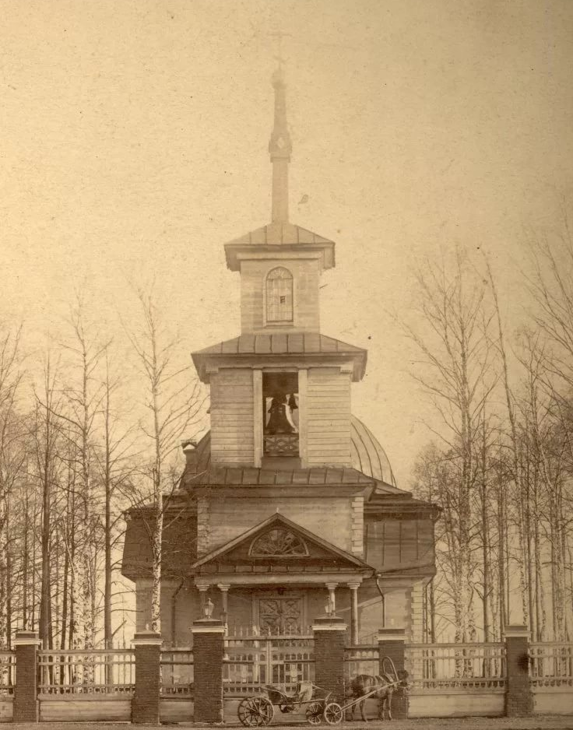
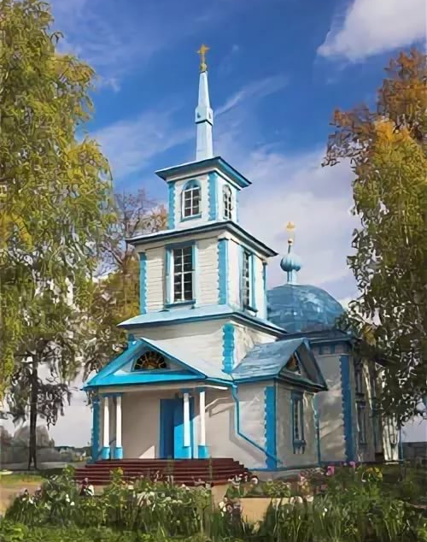
Церковь Святого Митрофания, епископа Воронежского

Slide 5
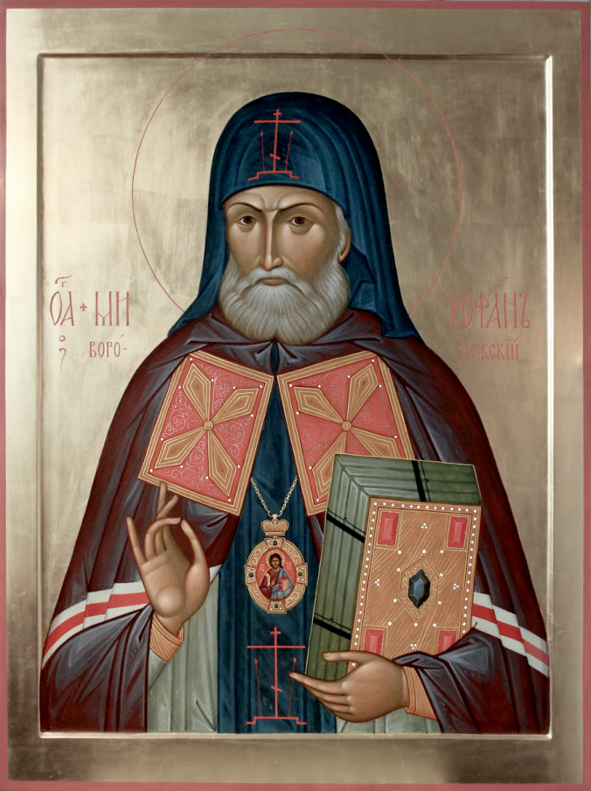
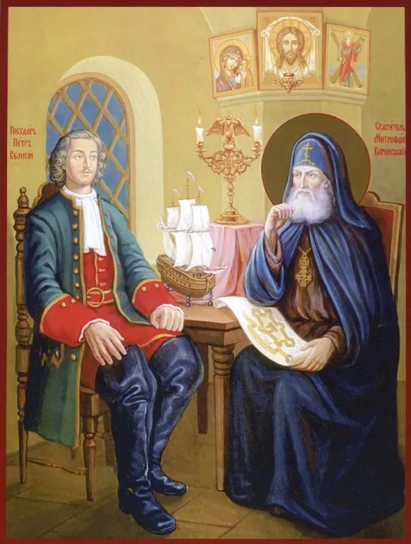
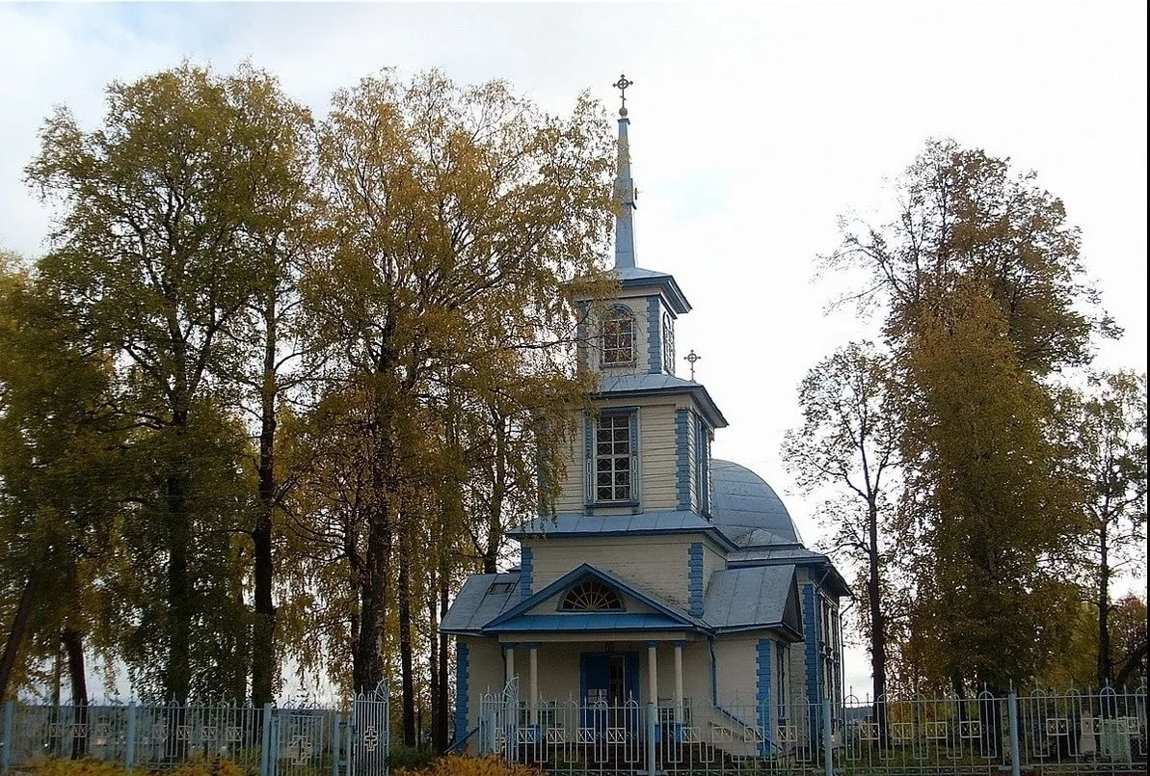
- Церковь построена в 1836 – 1837годах; - Названа в честь Святого Митрофания Воронежского, сподвижника Петра I; - В 1886 году Сергей Александрович Строганов отдал распоряжение о сохранении церкви; - В 1890 году в звонницу поднят новый стопудовый колокол. - Церковь всегда была действующей и никогда не закрывалась.

Slide 6
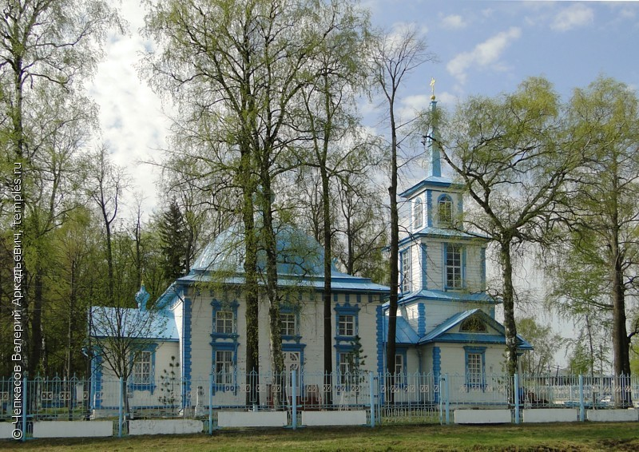
Свято-Митрофаниевская церковь
Этот
действующий
храм
находится в
Микрорайоне
Задобрянка

Slide 7
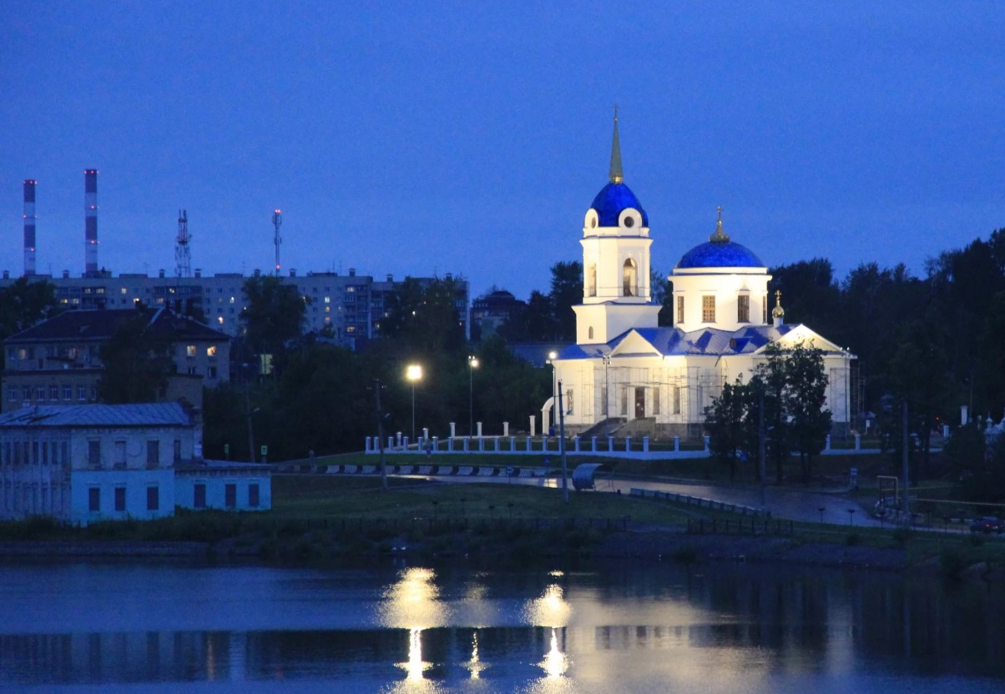
Церковь Рождества Пресвятой Богородицы
Так выглядел храм в 1852 году
Храм освящён в 1852 году;
За строительством храма следил
Сергей Григорьевич Строганов;
Так храм выглядит сейчас

Slide 8
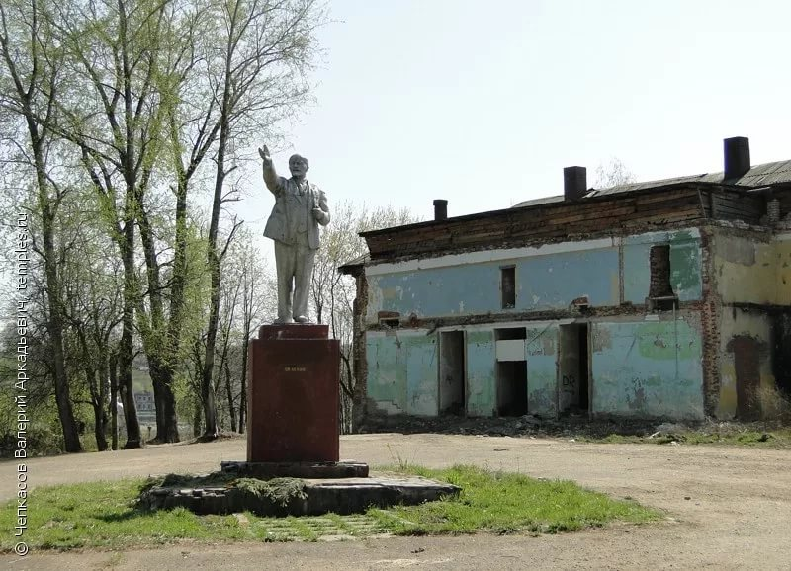
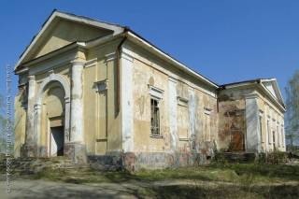
В годы советской власти храм был разрушен:
был открыт кинотеатр имени Ворошилова;
позднее в здании разместился районный Дом культуры;
долгие годы здание было заброшено.

Slide 9
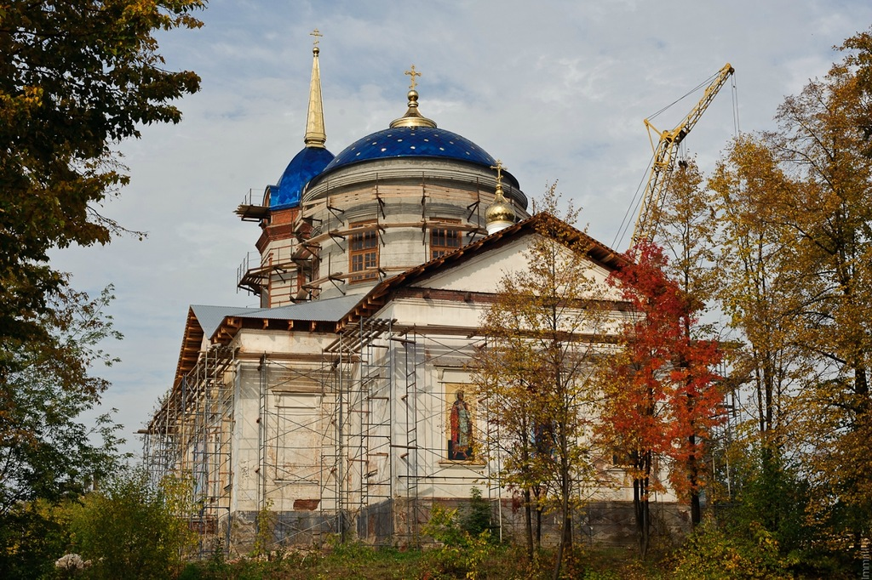
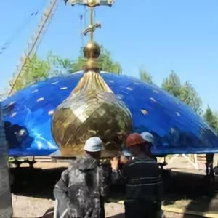
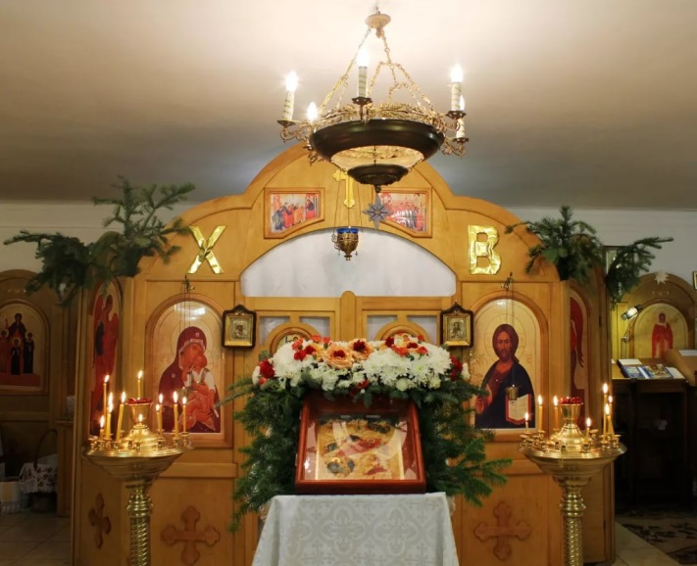
В 2003 году Храм Рождества
Пресвятой Богородицы
передан верующим.
Начались реставрационные
работы.
В июле 2010 года
прошли первые
богослужения.

Slide 10
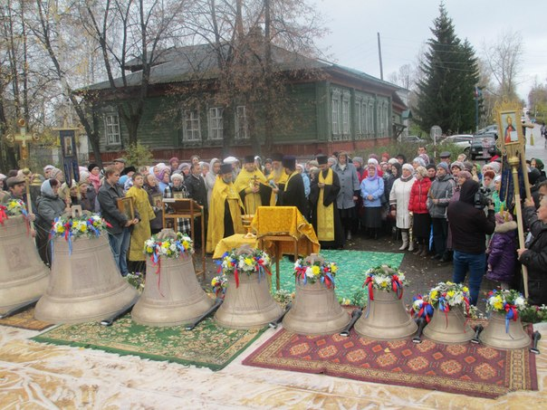
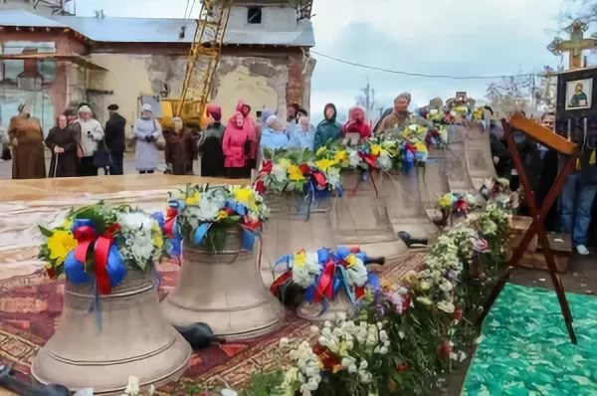
9 октября 2014 года на колокольню было поднято 11 колоколов. Храм ожил, и над городом полетели переливчатые звоны

Slide 11
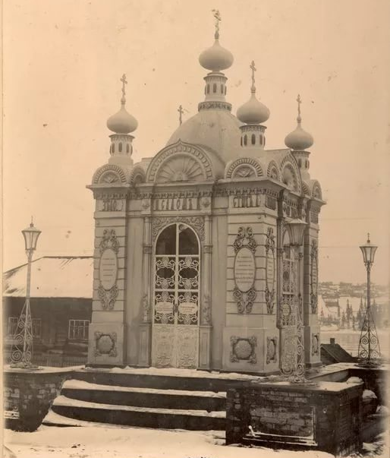
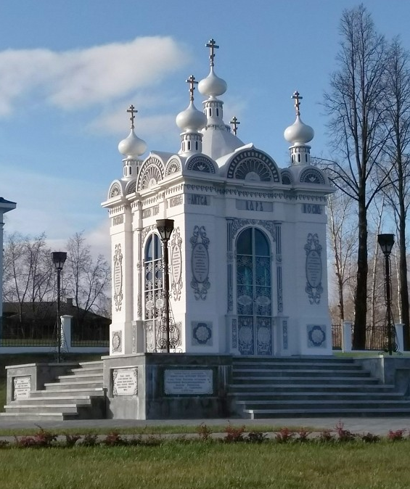
Часовня во имя Святого Благоверного Князя Александра Невского

Slide 12
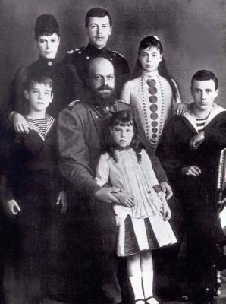
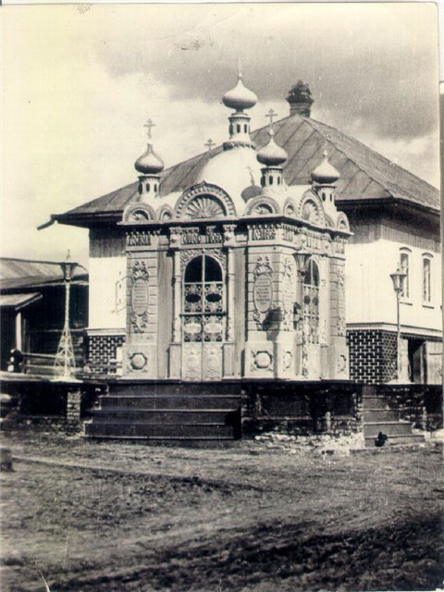
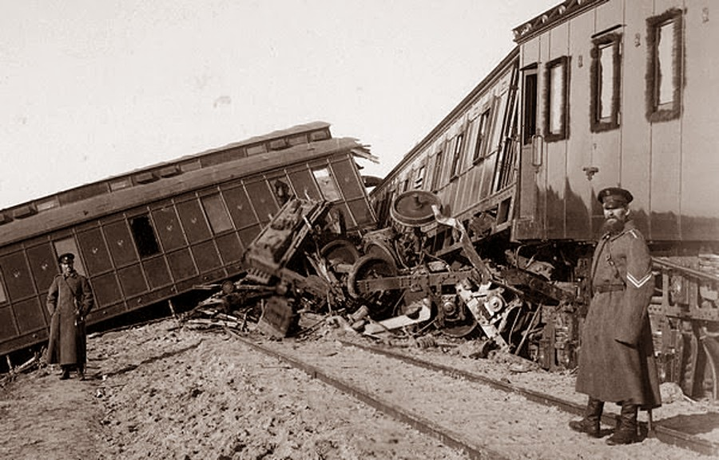
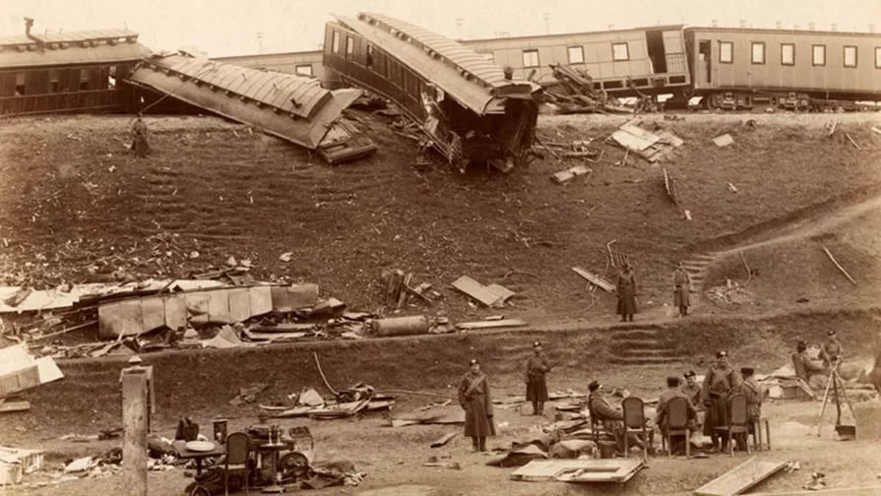
Часовня во имя Святого Благоверного Князя Александра Невского
- Построена в честь чудесного спасения императорской семьи во время крушения царского поезда 17 октября 1888 года.

Slide 13
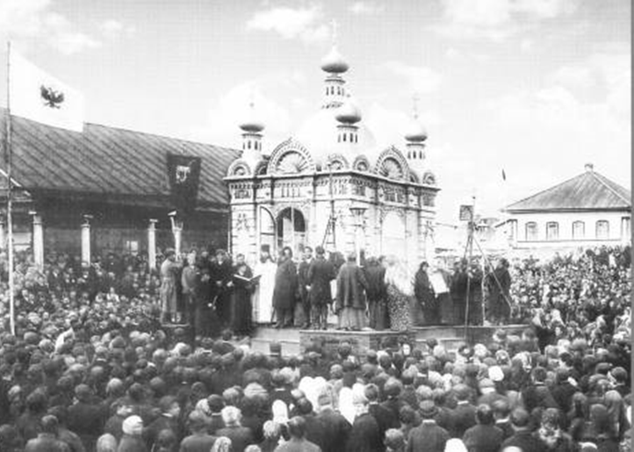
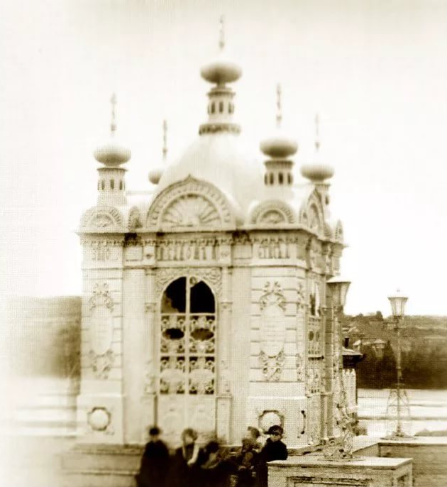
Часовня была установлена на базарной площади и освящена 30 августа 1892 года.
-В апреле 1933 года Добрянским
райисполкомом было принято решение о ликвидации часовни.
-В краеведческом музее можно увидеть
немногие уцелевшие фрагменты.

Slide 14
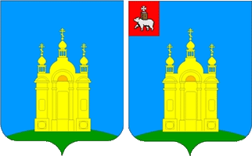
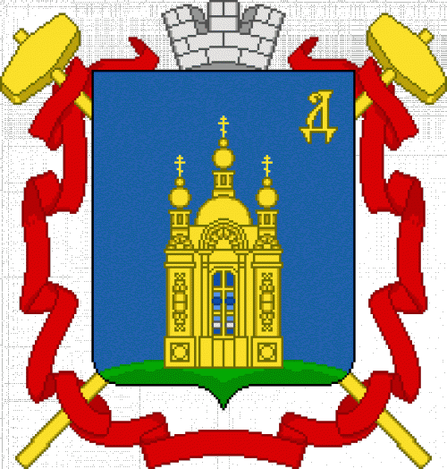
В 2000 году часовня была восстановлена.
Сейчас часовня украшает герб Добрянского района и является символом семейного счастья.
Герб Добрянского
муниципального района
до 2007 года
Действующий герб Добрянского
муниципального района герб

Slide 15
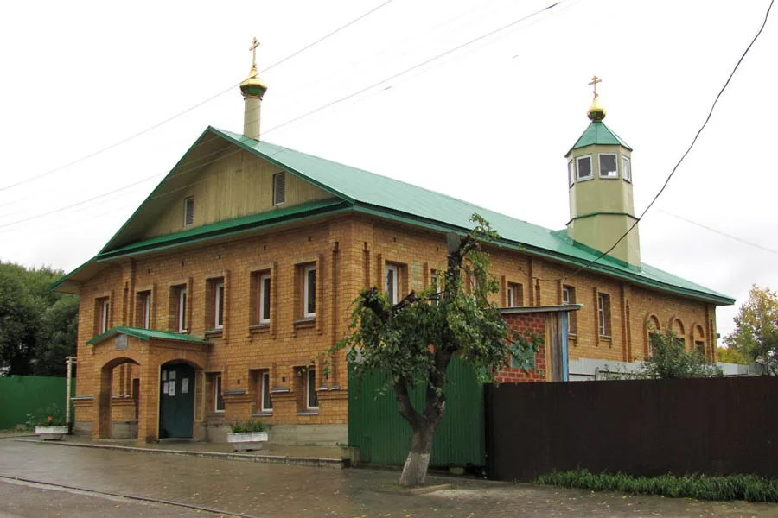
Церковь Иона Богослова

Slide 16
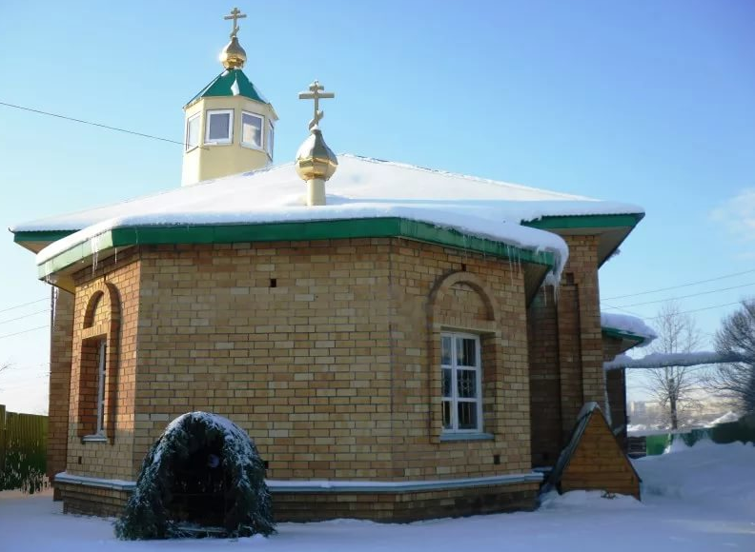
Церковь устроена в 2000 в большом прямоугольном двухэтажном кирпичном здании добрянской православной воскресной школы (открыта в 1994 в здании быв. детского сада). Внешне выделена деревянной башенкой-звонницей над кровлей.

Slide 17
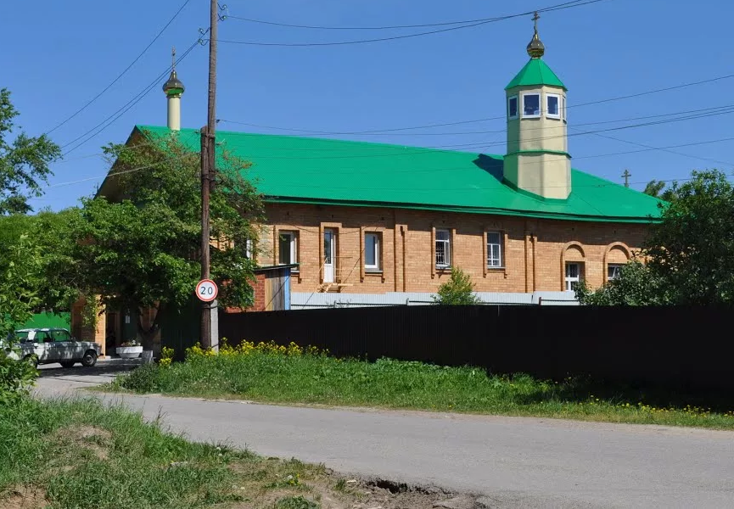
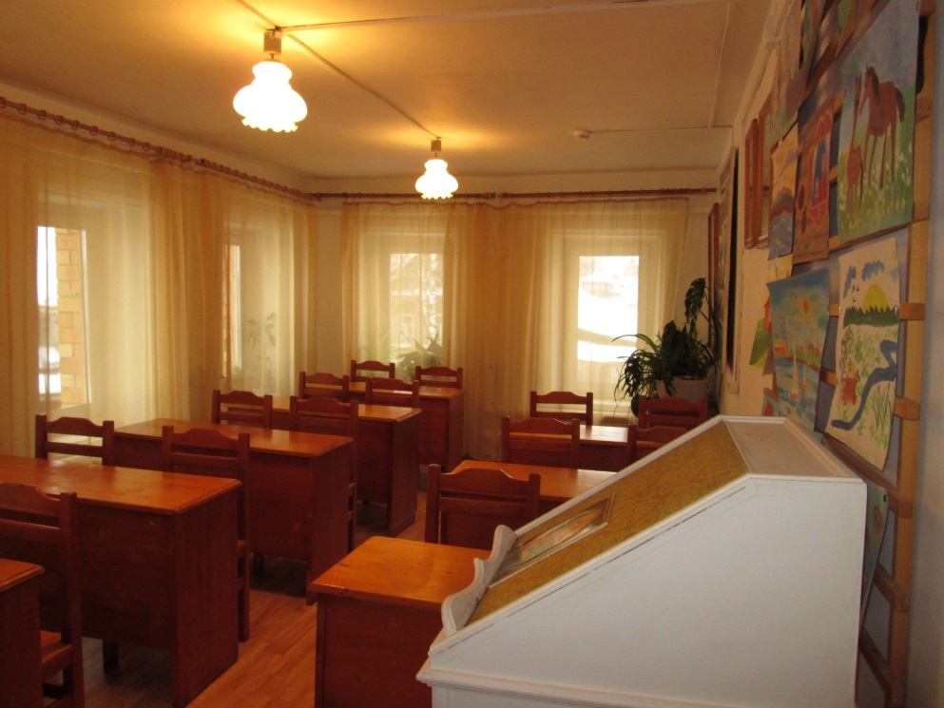
В 1994 году при храме Иона Богослова открылась детская воскресная школа «Радосте наша» Кроме занятий в школе проходит много совместных мероприятий: ежегодный семейный музыкальный вечер «В кругу семьи», праздники Рождества и Пасхи, «Широкая Масленица».
Класс воскресной школы
Школа находится на втором этаже здания

Slide 18
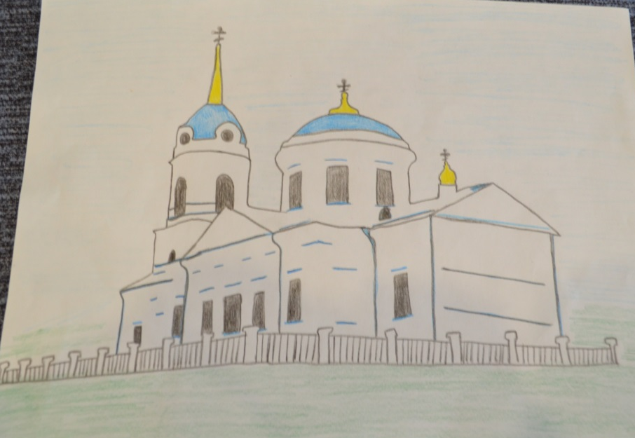
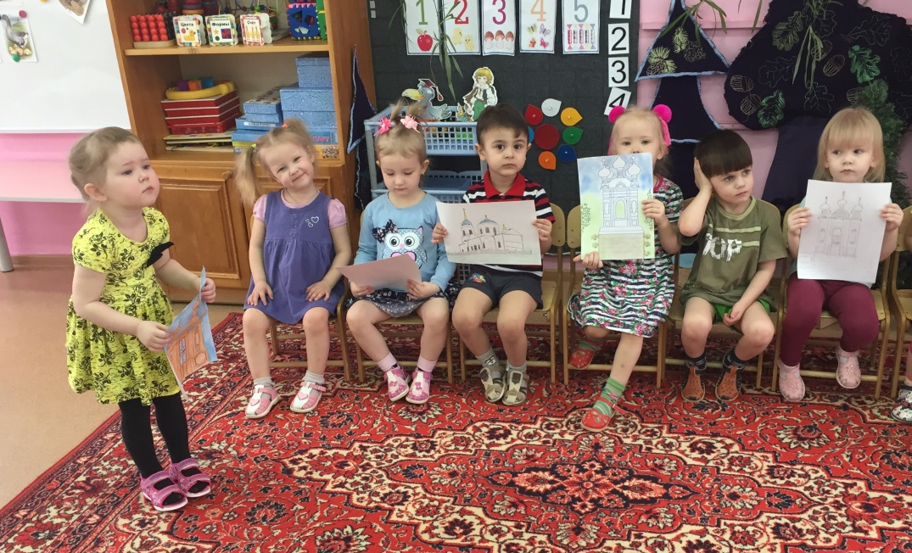
Храмы в семейных рисунках

Slide 19
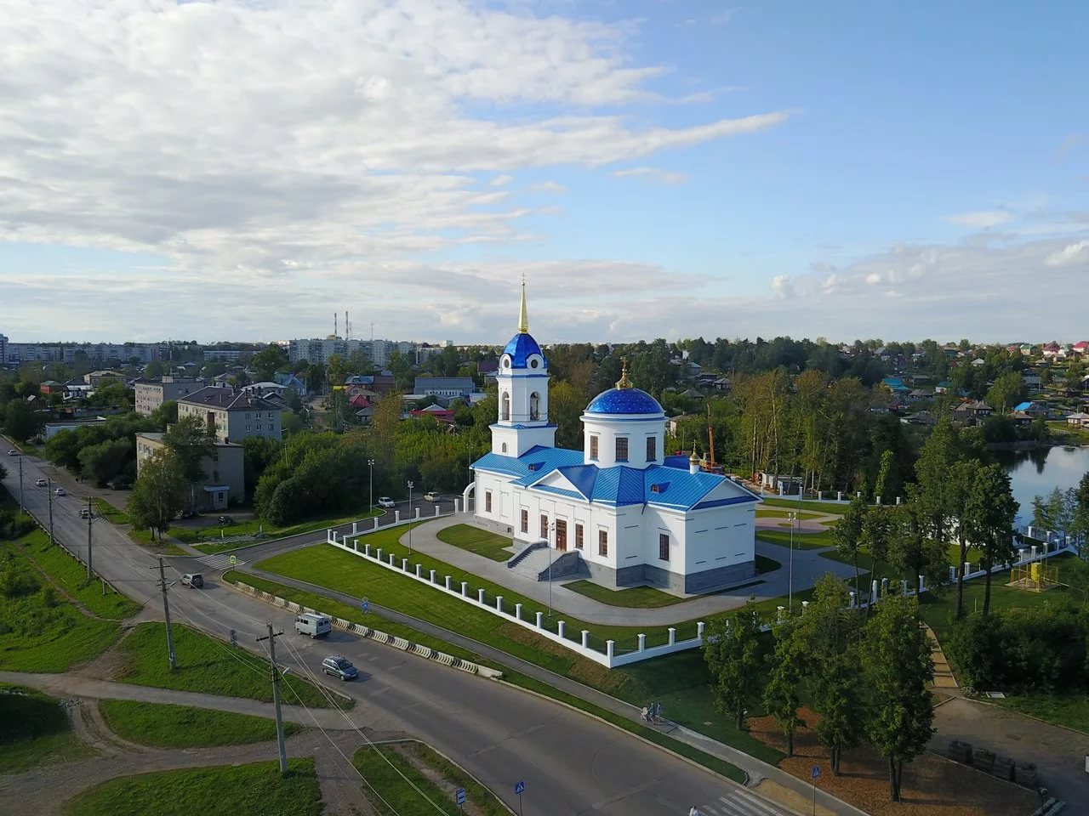
МИР ВАШЕМУ ДОМУ

